Slide 1

反应灵敏
要
哥林多后书
Rick Griffith 博士 • Crossroads International Church Singapore
BibleStudyDownloads.org

Slide 2

你好!
Notes:
One of our cruelest responses to others is apathy. Once I knew someone who simply ignored me. He acted as if I did not exist. When I talked, he pretended not to hear. When I walked toward him in a hallway as he walked toward me, he wouldn’t greet me. When I was in the same room as him, he watched me in the corner of his eye to assure that he would sit on the other side of the room. I sat down with him and his wife years before this to talk about it and see what I had contributed to this. He listed many vain imaginations of things I had done to spy on him, so he said that he was just trying to guard his privacy. The amazing thing about this is that I am the one responsible for sticking my neck out to help him find his calling in life.
我们对待他人最残酷的反应之一就是冷漠。我曾经认识一个人，他对我完全无视。他表现得好像我不存在。当我说话时，他假装没听见。当我在走廊里朝他走去时，他不会向我打招呼。当我们在同一个房间里时，他用余光盯着我，确保自己坐在房间的另一端。
几年前，我和他以及他的妻子坐下来谈过这件事，试图弄清楚我是否对这情况有所贡献。他列举了许多关于我“监视”他的无端想象，他说自己只是在保护隐私。令人惊讶的是，我正是那个冒着风险帮助他找到人生使命的人。

Slide 3
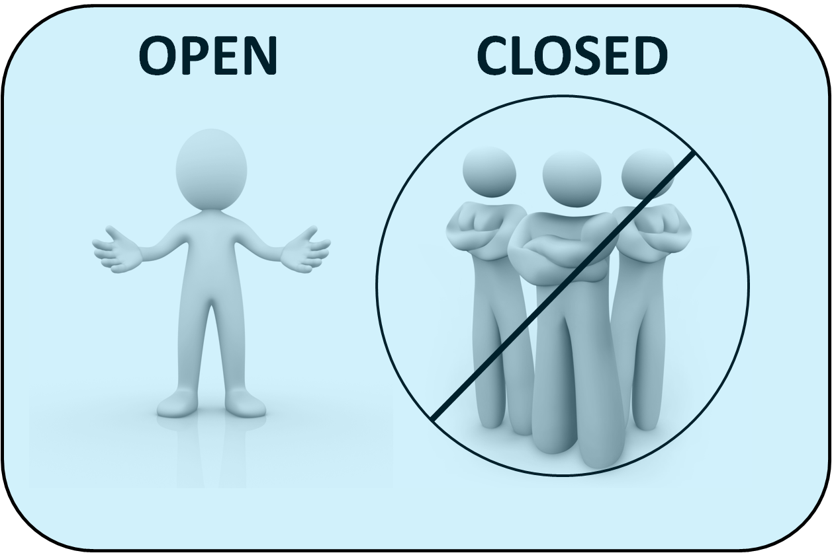
开放
关闭
哥林多后书
Notes:
Maybe you can relate to my experience. You are open to people, but they are closed to you. One of our cruellest responses to others is apathy—or simply ignoring others—and you have seen this first hand.
Your family background is far from ideal. Your father—or mother—neglected you growing up.
I find that here in Singapore many people struggle with apathy towards them at work. A worldwide survey was done some years back where people were asked, “Does your work energize you?” The USA had the highest score at 40%. The lowest country in the world was Singapore—only 2% said that their work energized them. When someone just looks at you like a robot to get work out of you, it is deflating.
也许你能与我的经历产生共鸣：你对他人敞开心扉，但他们却对你关闭心门。我们对待他人最残酷的反应之一就是冷漠——或者干脆无视他人，而你可能亲身感受过这种情况。
你的家庭背景或许并不理想。你的父亲——或者母亲——在你成长过程中可能忽视了你。
我发现，在新加坡，许多人在工作中都感受到来自他人的冷漠。一项几年前的全球调查问道：“你的工作是否让你充满活力？”美国的得分最高，有40%的受访者表示肯定。而全球最低的国家是新加坡——仅有2%的人表示他们的工作让他们感到有活力。当有人仅仅把你当作一台工作机器，而不是一个人时，那种感觉是非常令人沮丧的。

Slide 4

神对你不是麻木的。
哥林多后书
Notes:
What a wonderful thing to see that God is not apathetic about you! Hardly! Most of us are quite informed what God has done for us. Are we apathetic towards him in response?
God has given us people who care about us—do we appreciate them?
God has given us more resources than we need—do we share them with others?
God rescued us from the pain of sin—do we thank him for being free from that slavery?
多么奇妙的一件事，看到神对你并非冷漠！绝对不是！我们大多数人都清楚地知道神为我们所做的一切。那么，我们是否用冷漠来回应他呢？
神赐给了我们关心我们的人——我们是否感激他们？
神赐给了我们超出所需的资源——我们是否与他人分享？
神救我们脱离了罪的痛苦——我们是否感谢他让我们摆脱了那种奴役？

Slide 5

你怎么能够对
神对你的心意
反应灵敏?
哥林多后书
Notes:
What ways can we open our heart to God’s initiative to us?
我们可以通过哪些方式向神的带领敞开心扉？

Slide 6
《哥林多后书》的背景
Notes:
Paul reached out to a church that was feeling conflicted and apathetic towards him—even though he started the church!
Imagine investing yourself into someone substantially—you help him or her get a job, you train the person with life skills that lead to success, or you even raise the person as your son or daughter. Despite all this, then that person turns against you! How would you feel? Certainly, this would hurt deeply.
保罗向一个对他感到矛盾和冷漠的教会伸出了援手——尽管是他建立了这间教会！
试想一下，你全身心地投入帮助某个人——你帮他找工作，教他成功所需的生活技能，甚至像抚养自己的儿女一样照顾他。然而，尽管你付出了这一切，这个人却转而反对你！你会有什么感受？这肯定会让人深感痛苦。

Slide 7
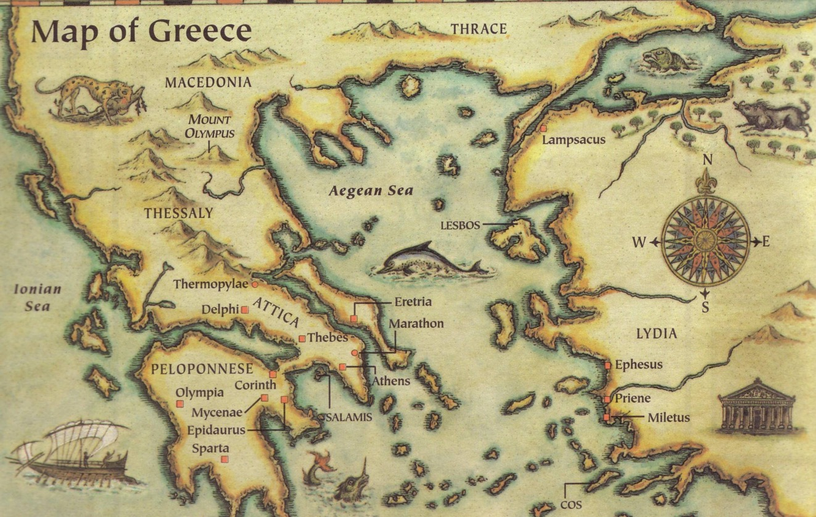
公元56年《哥林多后书》写成
帖撒罗尼迦
庇哩亚
雅典
哥林多

Slide 8
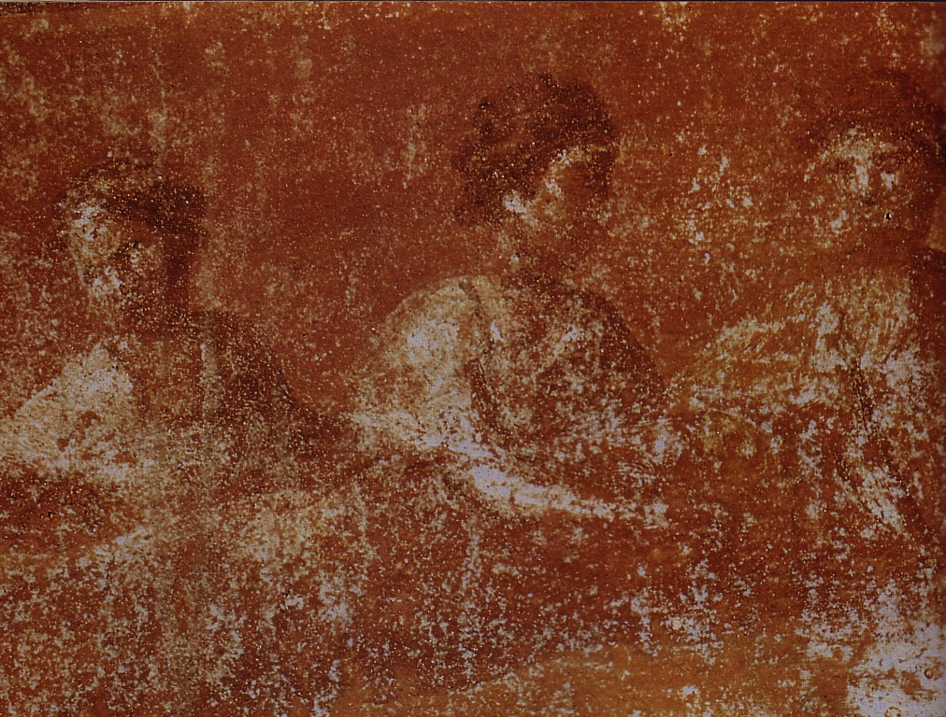
早起的教会真正是如何的呢？
离婚(7)
恩赐(12-14)
哥林多前书
拜偶像(8-10)
乱伦(5)

Slide 9
新约综览(布道旅程+关键字)
38
124
39-41
“直 到 地 极” (使 徒 行 傳 1:8)
使 徒 9 13 14 15 16 18 21 27 28
五月57-
八月59
大 马 色
安 提 阿
四月 48-
九月 49
1
加 拉 太
四月 50-
九月 52
2
爱琴海
春季 53-
五月 57
3
亚洲
五月 57-
八月 59
试验
二月 60-
三月 62
1
罗马
春季 62-
秋季 67
4
西班牙
秋季 67-
春季 68
2
罗马
秋季 49
理事会
春季68
教会扩长
35 48 49 50 52 53 57 60 62 67 68 95
天国
主权 1
主权 2
门徒
信心
帖前
加
被提
歌前
因信称义
成圣
帖后
大患难
使徒
歌后
福音书以及使徒行传
1234
旅程
保罗书信
罗马
囚狱
保罗布道旅程+关键字

Slide 10

要不一样
哥林多前书
Rick Griffith 博士 • Crossroads International Church Singapore
BibleStudyDownloads.org

Slide 11
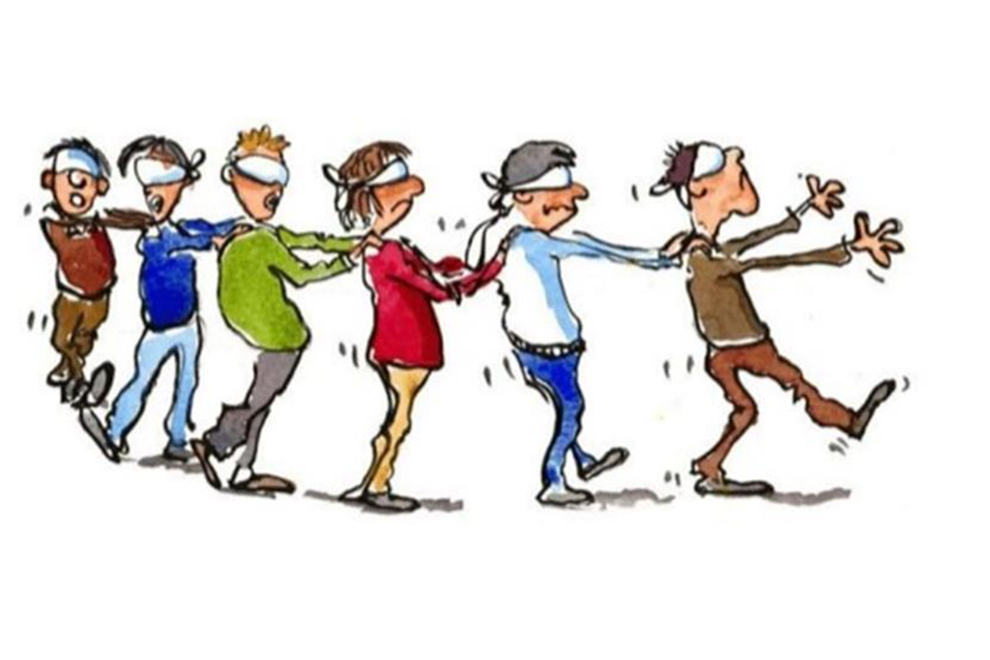
牛群心态
哥林多前书
Notes:
We all are too keenly aware that there is a herd mentality in our world. It seems that the blind keeps leading the blind—insisting that we slavishly follow.
This week the governor of Virginia publicly argued for infanticide—and millions supported him!
Then pictures arouse of his racism while in medical school—so now politicians of his own party are calling for his resignation!
Since when is prejudice worse than killing babies right after birth?
我们都非常清楚地意识到，这个世界上存在一种盲从的群体心态。似乎是“盲人领路”，执意要我们毫无思考地跟随。
本周，弗吉尼亚州州长公开为婴儿杀害（婴儿出生后不久的杀戮）辩护——数百万人支持了他！
随后，又曝光了他在医学院时的种族主义照片——现在，他自己政党的政客们开始要求他辞职！
自什么时候起，偏见竟然比出生后杀害婴儿更严重了？

Slide 12

不一样
Notes:
In a world where right is considered wrong and wrong is deemed right, God has called believers to be different.
在一个是非颠倒、对错不分的世界中，神呼召信徒与众不同。

Slide 13

我们怎么样在能与非信徒 不一样?
哥林多前书
Notes:
How should we be different from unbelievers? I just told you three ways!
What are some of the ways that God wants your life to escape the herd mentality?
How does Jesus desire you to rise above the fray?
我们应该如何与不信的人有所不同呢？我刚刚告诉了你三种方式！
神希望你用哪些方式摆脱随波逐流的从众心态？
耶稣希望你如何超越纷争，脱颖而出？

Slide 14

我们与非信徒相比，要怎么样才能…
团结
(1–4)
有道德
(5–6)
要
不一样
舍己为人
(7–16)
哥林多前书
…呢?

Slide 15

主要思想
要团结，有道德和舍己为人，显出信徒与非信徒的不一样
1 Corinthians
Notes:
Said differently, do not divide the church, do not be immoral, and do not act only for your own benefit (restatement).
换句话说，不要分裂教会，不要不道德，也不要只为自己的利益行事（重述）。

Slide 16

成圣 (1:2) = “被神分别为
祂的产业”
你是这样活的吗?
让哥林多前书改变你!

Slide 17
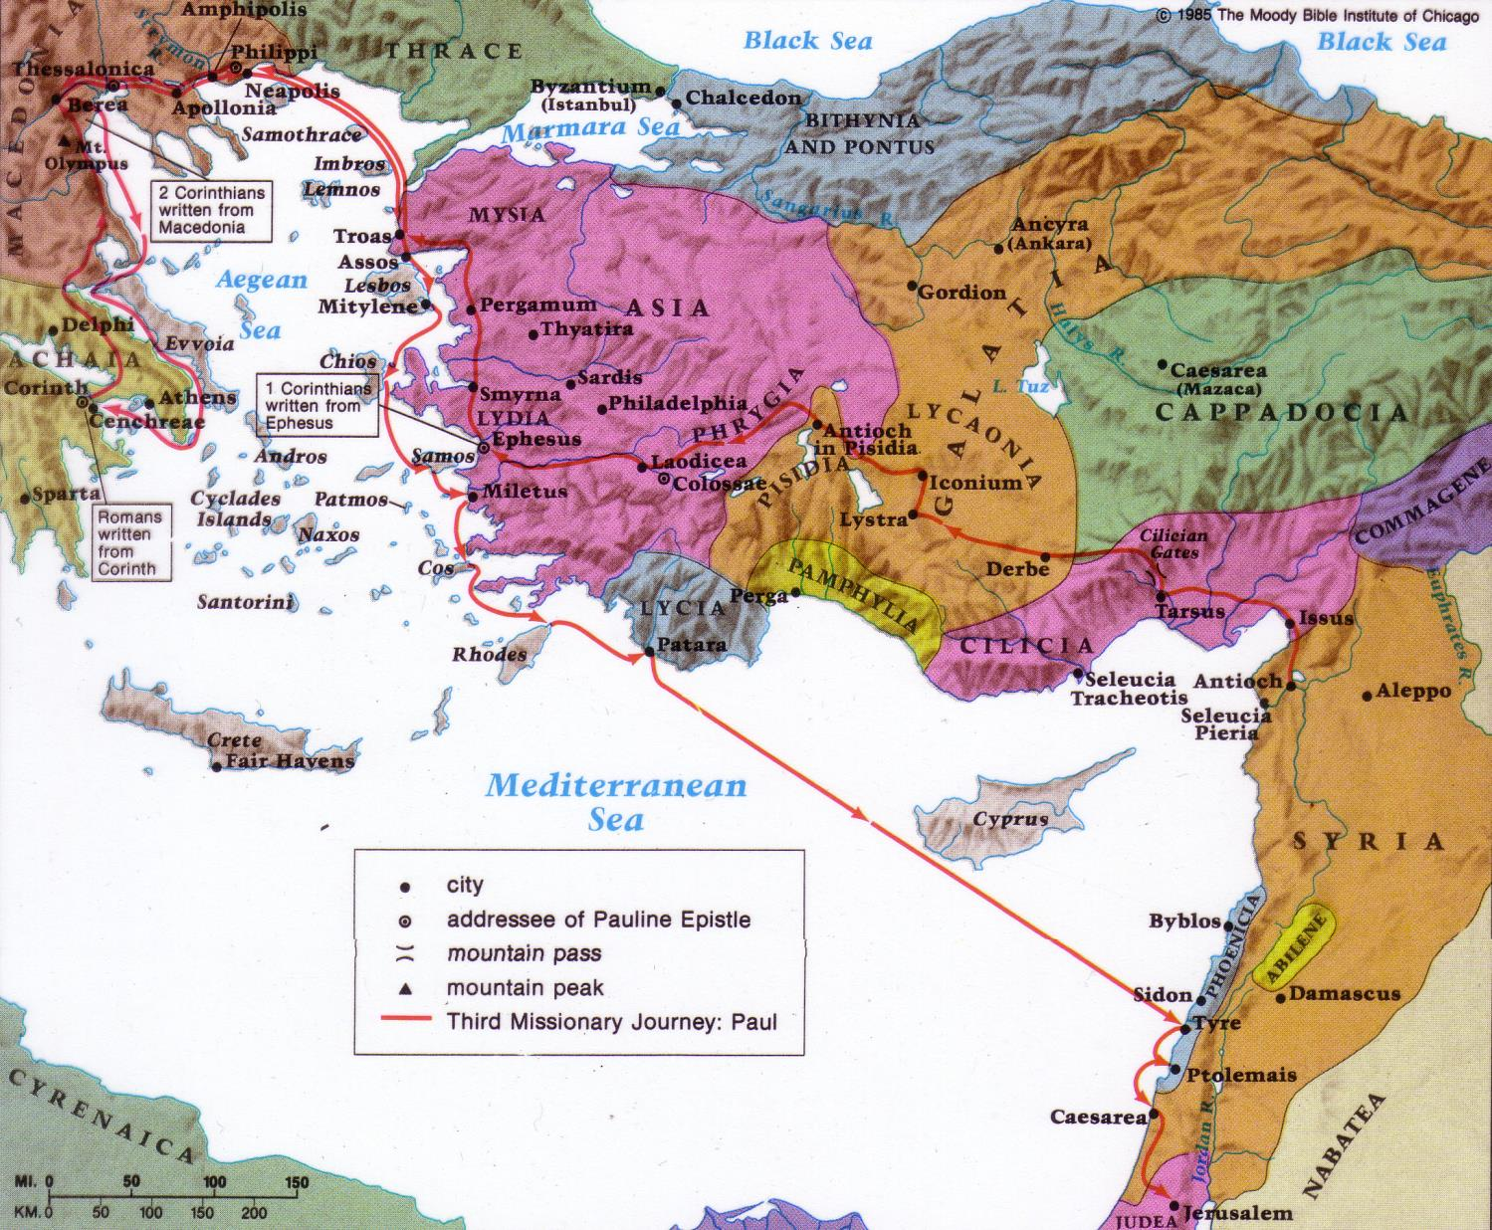
哥林多前书
157
写作时间
哥林多前书是在公元56年5月写的(林前16:5-8)。
哥林多后书是在哥林多前书后，少过一年的时间写的(林后8:10; 9:2)。
哥林多后书是在当年(公元56年)秋天完成。
目的地:
哥林多
出发点:
以弗所
寄信来源/收信者
保罗从以弗所转告越过爱琴海(Aegean Sea)的哥林多教会。
城市
收保罗信件的人
隘口
山峰
保罗第三次宣教旅程

Slide 18
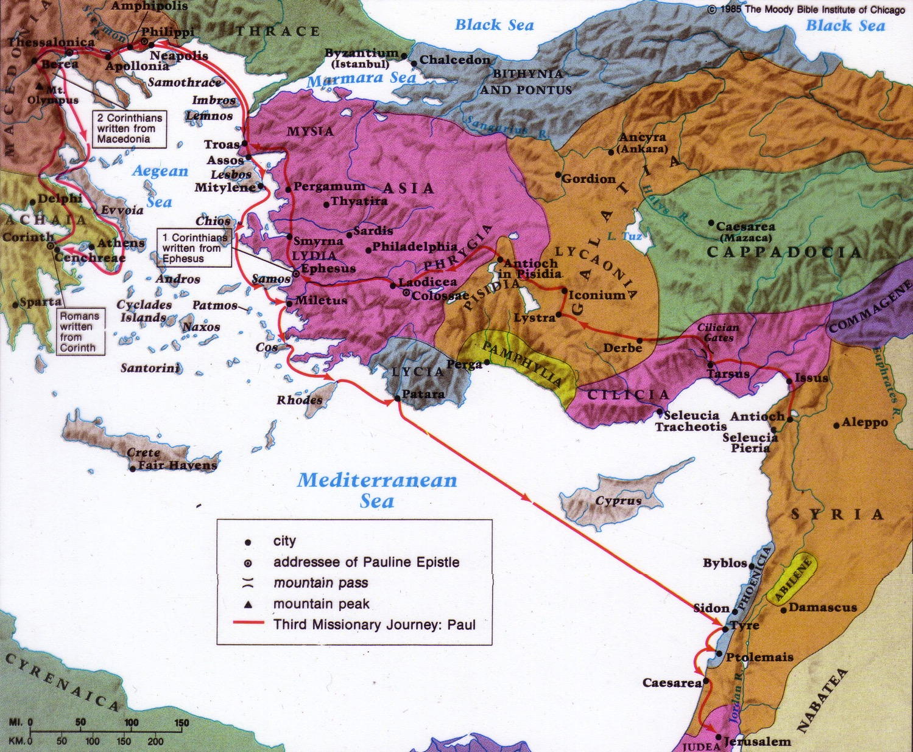
哥林多后书景况
出发点:
马其顿
163
出发点/收信人
保罗的这个第二封信是他在哥林多北上的马其顿省时写的，
要发给哥林多教会。
目的地:
哥林多
日期
哥林多后书在哥林多前书之后少过一年间写成 (林后 8:10; 9:2)。
哥林多前书在主后56年写成。 哥林多后书在同一年（主后56年）
的秋天写成。
Notes:
However, within a year of Paul's writing 1 Corinthians, false teachers infiltrated the church (2 Cor 11:20) and stirred up the people against him by accusing him of being proud (2 Cor 10:1), fickle (2 Cor 1:16f.), unimpressive in appearance and speech (2 Cor 10:10), dishonest (2 Cor 8:16), and unqualified to be an apostle (2 Cor 11:23; 12:6-7). Paul saw this threat as valid reason to visit the church personally, and he refers to this second visit as a “painful visit” (2 Cor 2:1; 12:14; 13:1). He anticipates this visit in 1 Corinthians 16:5-9.
• After leaving the church this second time, Paul wrote a sorrowful letter (his third letter to the church) to urge the church to discipline the leader of the opposition (2 Cor 2:1-11; 7:8f.). Titus delivered the letter then met Paul in Macedonia with the good news that most of the Corinthians had repented of rebelling against Paul's apostolic authority (2 Cor 7:6-7). Nevertheless, Paul still felt it necessary to write the letter of 2 Corinthians to defend himself against the minority opposition (2 Cor 10–13). So, Titus turned right around and headed back to Corinth to deliver 2 Corinthians, accompanied by two other brothers (2 Cor 8:16-24). Later Paul made a third visit to the church, anticipated in 2 Corinthians 13:1; Acts 19:21 and recorded in Acts 20:2-3.
然而，在保罗写《哥林多前书》后不到一年，假教师就渗透了教会（参《哥林多后书》11:20），并通过指控他骄傲（《哥林多后书》10:1）、反复无常（《哥林多后书》1:16及之后）、外表和言辞无足轻重（《哥林多后书》10:10）、不诚实（《哥林多后书》8:16）以及不具备使徒资格（《哥林多后书》11:23；12:6-7）来煽动民众反对他。保罗认为这是一种严重的威胁，因此决定亲自去教会访问。他将这次第二次的访问称为“忧愁的探望”（《哥林多后书》2:1；12:14；13:1）。保罗在《哥林多前书》16:5-9中提到了他对这次访问的预期。
在第二次探访教会后，保罗写了一封痛悔的信（这是他写给哥林多教会的第三封信），敦促教会对反对派的领袖进行纪律处分（《哥林多后书》2:1-11；7:8及之后）。提多带去了这封信，并随后在马其顿与保罗会面，带来了好消息：大部分哥林多人已悔改，不再反抗保罗的使徒权威（《哥林多后书》7:6-7）。尽管如此，保罗仍然觉得有必要写《哥林多后书》，以针对少数反对者为自己辩护（《哥林多后书》10-13章）。于是，提多再次启程返回哥林多，带去《哥林多后书》，并由另外两位弟兄陪同（《哥林多后书》8:16-24）。之后，保罗进行了对教会的第三次访问，这是《哥林多后书》13:1、《使徒行传》19:21中提到并在《使徒行传》20:2-3中记录的探访。

Slide 19
你怎么能够对
神对你的心意
反应灵敏?
哥林多后书
Notes:
What ways can we open our heart to God’s initiative to us?
我们可以通过哪些方式向神的带领敞开心扉？

Slide 20

要向…
你的 领袖
(1–7)
神
(10–13)
有需要的人
(8–9)
…敞开心胸。
哥林多后书主要思想
Notes:
Have a heart towards those who take care of you,
towards those too weak to help you,
and to the One who cares for you the most!
对那些照顾你的人怀有感恩之心，
对那些无力帮助你的人怀有怜悯之心，
更要对那位最关心你的神怀有敬爱之心！

Slide 21
哥林多教会应该向保罗敞开心扉，因为上帝通过他关心了他们
（哥林多后书 1-7章）。

Slide 22
Slides on
哥林多后书 1

Slide 23

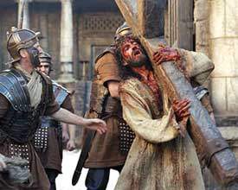
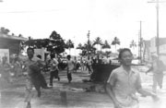
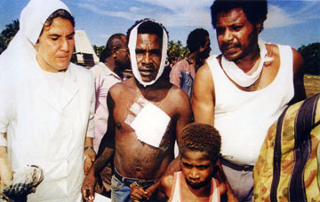
受苦
(林后 1 : 1-11)

Slide 24
Slides on
哥林多后书 2

Slide 25

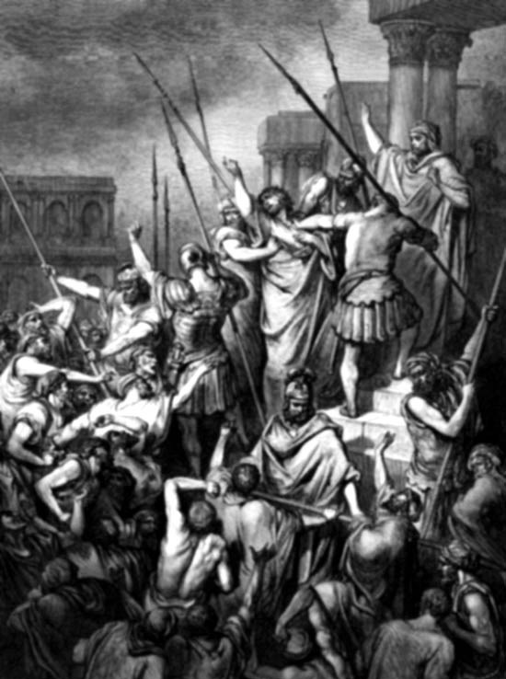
受苦
保罗的受苦
保罗对受苦的态度
基督的经验
受苦中的安慰
我们如何面对苦难？

Slide 26
Slides on
哥林多后书 3

Slide 27
旧约和新约的差异(哥林多后书 3–4 )
166c
旧约 | 新约
摩西开始的 (3:8) | 基督开始的 (3:4)
凭着字句 (3:6a) | 凭着精意/圣灵 (3:6a, 18b)
死 (3:6b, 7a) | 活(3:6b)
写在石版上 (3:3b, 7a) | 写在心版上(3:3b; Jer. 31:33)
荣光 (3:7a) | 更有荣光(3:8, 10)
荣光退去 (3:7b, 11a, 13b) | 荣上加荣 (3:11b, 18)
定罪的职事 (3:9a) | 称义的职事(3:9b)
欺骗 (3:13) | 大胆 (3:12)
蒙摩西的脸 (3:13b) | 敞着脸(3:13a, 18a)
蒙着心意(3:14a) | 敞着心意(3:14b; 4:3-6)
蒙着心(3:15) | 敞着心 (3:16)
心底刚强 (3:14a) | 自由 (3:17)
摩西返照主的荣光 | 全部信徒反照主的荣光(3:17)
没有改变 (3:7) | 有改变 (3:18)
缺乏热情(3:13) | 自信，坚定 (3:4-5; 4:1)
谬讲 (3:13) | 虔诚 (4:2)

Slide 28
Slides on
哥林多后书 4

Slide 29
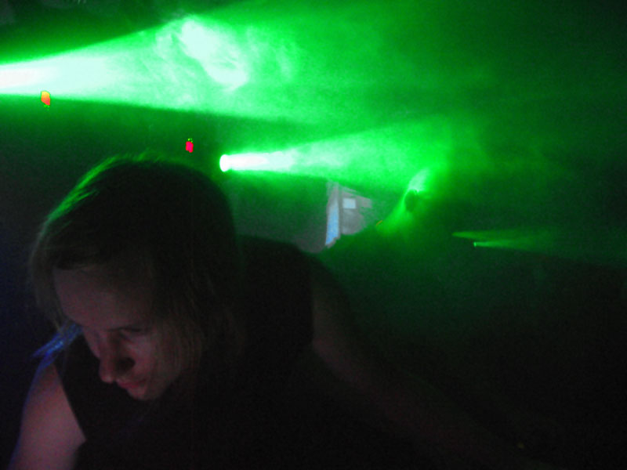
保罗沮丧吗？

Slide 30

“所以，我们并不沮丧，我们外面的人虽然渐渐朽坏，但里面的人却日日更新”
(林后. 4:16)

Slide 31
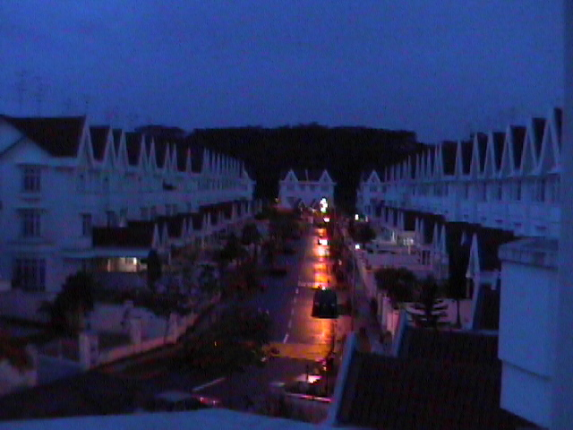
1.忧愁与赏赐做对比，前者显得微不足道
(4：17)

Slide 32
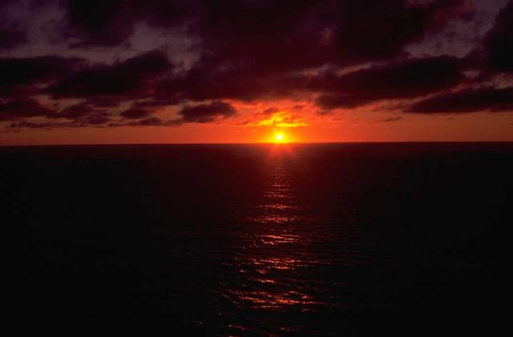
"因为我们短暂轻微的患难，是要为我们成就极大无比、永远的荣耀" (4:17)

Slide 33
2.视所未见的，
永生之实 (4:18)

Slide 34
视未见的！
“原来我们不是顾念所见的，
乃是顾念所不见的，
因为所见的是暂时的，
所不见的是永远的"
(4:18)

Slide 35
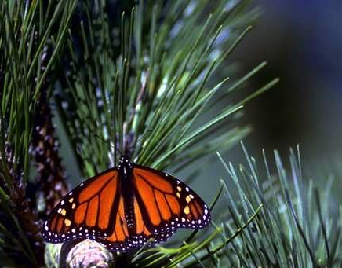
什么是永生的？
神
神的话
人的灵魂

Slide 36
Slides on
哥林多后书 5

Slide 37
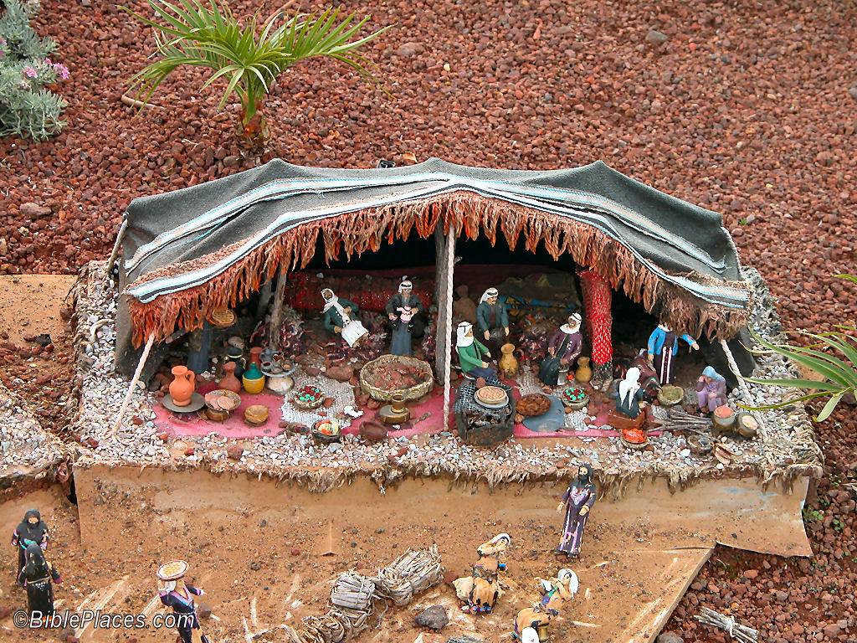
我们在地上的帐棚拆毁了
(林后. 5:1)

Slide 38
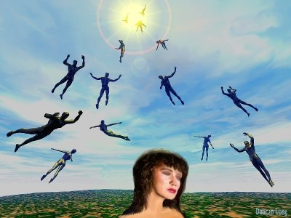
全新的身体

Slide 39
基督的审判台
这是为定救恩的审判？
还是为了奖励信徒？

Slide 40
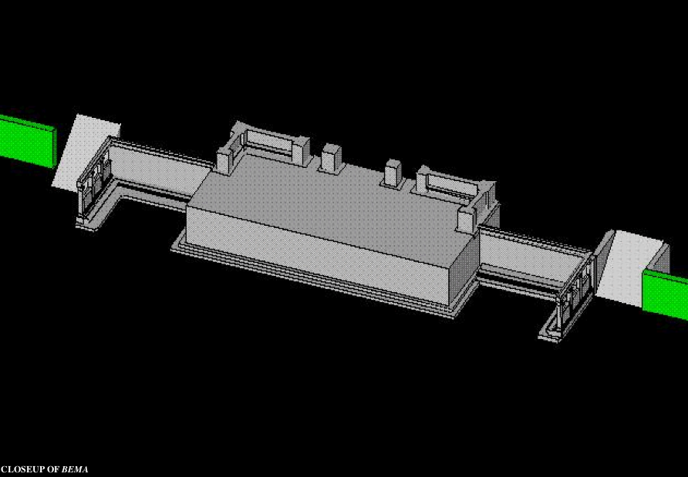
靠近审判台
“所以， 无论是住在身内，离开身外，我们立了志向，要得主的喜悦。因为我们众人必要在基督的审判台前显露出来，叫各人按着本身所行的， 或善或恶受抱” (哥林多后 5:9-10 CUVS).
Notes:
40
http://corinth.sas.upenn.edu/schola.html

Slide 41
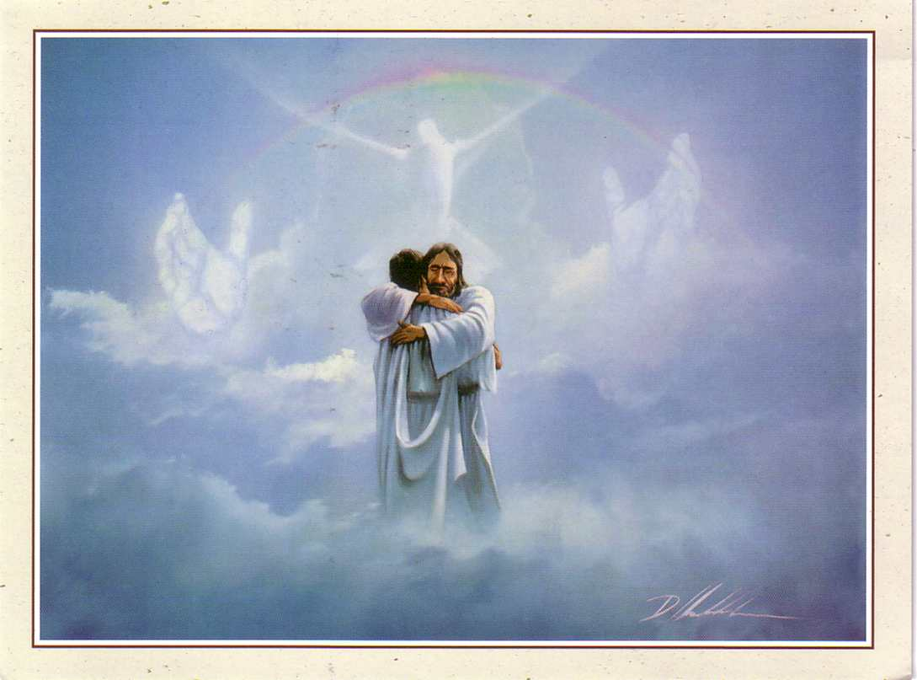
审判台是个赐奖赏的平台
76

Slide 42


哥林多后书 5:17
所以，若有人在基督里，他就是新造的人：旧事已过，都变成新的了。

Slide 43
Slides on
哥林多后书 6

Slide 44

你们也要照样用宽宏的心报答我；我这话正像对自己的孩子说的。
（林后 6:13）

Slide 45

林后 6:14-7:1 是什么意思?
"
136
"你们和不信的人不可共负一轭，义和不法有甚么相同呢？光明和黑暗怎能相通呢？ ¹⁵ 基督和彼列（“彼列”是撒但的别名）怎能和谐呢？信的和不信的有甚么联系呢？ ¹⁶ 神的殿和偶像怎能协调呢？我们就是永生 神的殿

Slide 46
林后 6:14-7:1 是什么意思?
"
136
"正如 神说：
“我要住在他们中间，
在他们中间来往；
我要作他们的 神，
他们要作我的子民。."
¹⁷所以，
“主说：你们要从他们中间出来，和他们分开，
不可触摸不洁净的东西，我就收纳你们。”
(林后 6:16-17)

Slide 47
林后 6:14-7:1 是什么意思?
"
136
"不可触摸不洁净的东西，我就收纳你们。”
¹⁸ “我要作你们的父亲，你们要作我的儿女。
这是全能的主说的。”
7 所以，亲爱的，我们有了这些应许，就应该洁净自己，除去身体和心灵上的一切污秽，存着敬畏 神的心，达到成圣的地步。"
(林后 6:17–7:1)

Slide 48
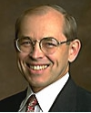
林后 6:14-7:1 是什么意思?
"
137
“直接命令我们与他人分离的经文，总是命令我们与不信的人分离，而不是与那些意见不合的基督徒分离……新约中没有直接命令要求我们因为教义分歧而与基督徒分离（除非这些分歧涉及如此严重的异端，以至于否认了基督教信仰本身）。”
——韦恩·格鲁登，《系统神学》，第877页

Slide 49
Slides on
哥林多后书 7

Slide 50
1所以，亲爱的，既然我们有这样的应许，就当洁净自己，除去身体和灵魂一切的污秽，藉着敬畏上帝，得以成圣。
2宽宏大量地接纳我们吧！我们未曾亏负谁，未曾败坏谁，未曾占谁的便宜。
(哥林多后书 7:1-2)

Slide 51
3我说这话，不是要定你们的罪，我已经说过，你们常在我们心里，我们情愿与你们同生共死。
4我对你们很是放心，多多夸耀你们；我满有安慰，在我们一切患难中格外喜乐。
(哥林多后书 7:3-4)

Slide 52

我们也应该鼓励
我们的属灵领袖。
Notes:
Think the best of them. (Corinth thought the worst of Paul.)
Give them new covenant latitude—not old covenant legalism.
How can we encourage our leaders?
Ask them!
Give them a break.
Tell them how they minister to you.
尽量往好处想他们。（哥林多人对保罗抱有最坏的看法。）
给予他们新约的自由——而不是旧约的律法主义。
我们如何鼓励我们的领袖？
询问他们！
给他们一些喘息的空间。
告诉他们他们如何服事你。

Slide 53
你怎么能够对
神对你的心意
反应灵敏?
哥林多后书
Notes:
What ways can we open our heart to God’s initiative to us?
我们可以通过哪些方式向神的主动作为敞开心扉？

Slide 54
要向…
你的 领袖
(1–7)
有需要的人
(8–9)
…敞开心胸。
哥林多后书主要思想
Notes:
Have a heart towards those who take care of you,
towards those too weak to help you,
and to the One who cares for you the most!
对那些照顾你的人心怀感激，
对那些太弱而无法帮助你的人心怀同情，
对那位最关心你的人心怀敬爱！

Slide 55
哥林多教会应该通过捐助耶路撒冷的圣徒来回应神的关爱
（哥林多后书8-9章）。

Slide 56
Slides on
哥林多后书 8

Slide 57
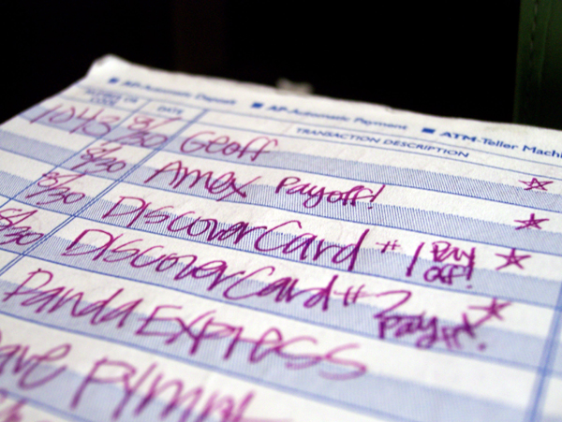
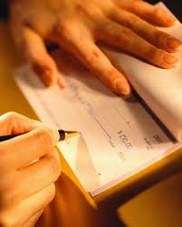
一本揭示内心的支票簿…
Notes:
A man married for 20 years once decided to divorce his wife. In preparing for the financial settlement, he began to rummage through his old checks.
One cancelled check after another stirred up memories of a long-forgotten past: the check to the hotel where he and his wife had spent their honeymoon, the check for their first car, the check for the hospital bill for their daughter's birth, the check for the $2000 down payment on their first home.
Finally, he could stand it no longer. He pushed the checks aside, reached for the phone, and rang up his wife. Telling her that they had invested too much in each other to throw it all away, he asked her for a new start.
Your checkbook and mine also tells the story of our lives—our values and our lifestyles. And more than anything else, our checkbook reveals our true walk with God because it announces what our treasures are (Chuck Swindoll, A Minister Everyone Would Respect, 1).
一位结婚20年的男人曾决定与妻子离婚。在准备财产分割时，他开始翻阅自己旧的支票记录。
一张又一张已注销的支票唤起了他尘封已久的记忆：支付他们蜜月酒店费用的那张支票，购买第一辆车的那张支票，为女儿出生支付医院账单的那张支票，以及支付2000美元作为第一套房子首付的那张支票。
最后，他再也忍不住了。他把支票推到一边，拿起电话拨通了妻子的号码。他告诉她，他们在彼此身上已经付出了太多，不能就这样放弃一切。他请求她给他们一个重新开始的机会。
你的支票簿和我的一样，也讲述了我们生活的故事——我们的价值观和生活方式。最重要的是，我们的支票簿揭示了我们与神真实的同行关系，因为它显示了我们的“财宝”究竟在哪里。（引用自查克·斯温道尔《一个人人敬重的牧师》，第1页）

Slide 58

Ron Blue 关于
“伪装”的观点…
“你无法伪装管理。你的支票簿揭示了你对管理真正的信念……包括你的目标、优先事项、信念、关系，甚至时间的使用。一位基督徒即使刚信主不久，可以伪装祷告、查经、传福音、去教会等等，但他无法伪装他的支票簿所显示的内容。”
（——罗恩·布鲁，《掌控你的金钱》第20页）

Slide 59
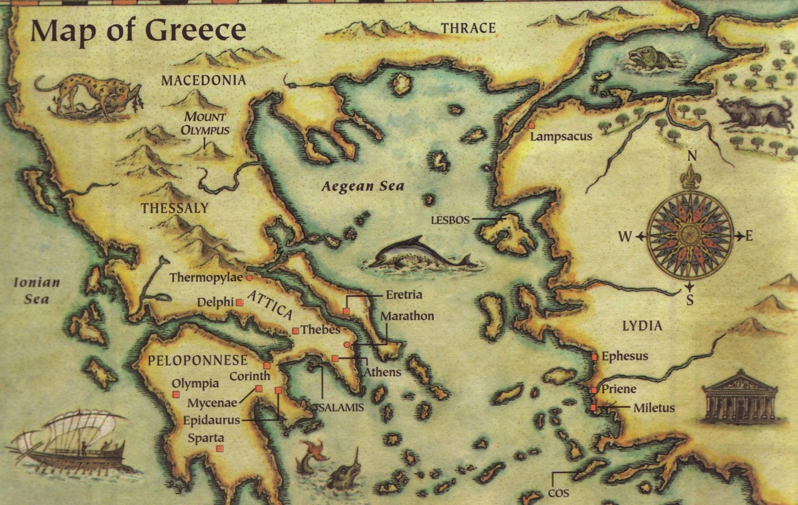
哥林多后书 8-9 章节中的“富足”
马其顿
马其顿人表现出“慷慨之富”（8:2）。
哥林多人通过基督被称为富足
（8:9）。
上帝应许，那些满足某些条件的人“凡事都必富足”（9:11）。
哥林多
保罗重新定义真正的财富

Slide 60
马其顿人奉献的远远超出了他们的经济能力所能支持的（8:1-3a）。
1弟兄们，我们要把上帝赐给马其顿众教会的恩惠告诉你们：
2他们在患难中受大考验的时候，仍然满有喜乐，在极度贫穷中还格外显出他们乐捐的慷慨。
3我可以证明，他们是按着能力，。。。

Slide 61
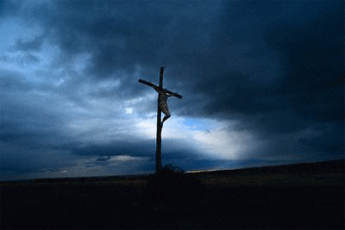
基督也献出了牺牲，通过放下作为神的权利而成为人（8:8-9）。
另一个慷慨的例子……
8我说这话，并不是命令你们，而是藉着别人的热忱来考验你们爱心的真诚。 9你们知道我们主耶稣基督的恩典：他本是富足，却为你们成了贫穷，好使你们因他的贫穷而成为富足。

Slide 62

The Three Principles
Procrastination
Proportion
Purpose

Slide 63
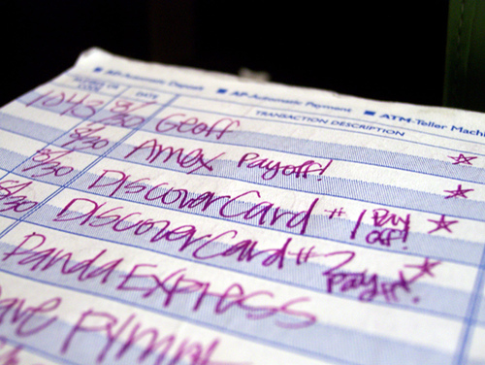
如果耶稣看到你的支票簿会怎样？

Slide 64

如果我知道上帝希望我给予的确切金额，我还会给吗？
生命
财产
饶恕
慷慨

Slide 65
Slides on
哥林多后书 9

Slide 66
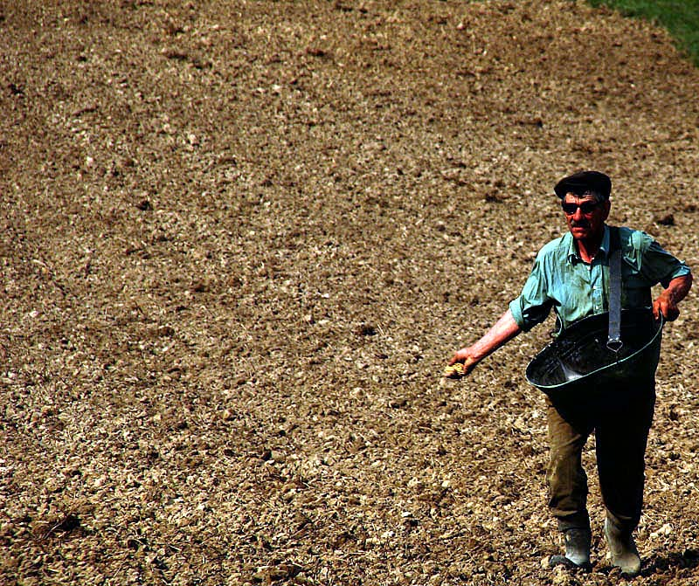
播种的教训
哥林多后书 9:6-15

Slide 67
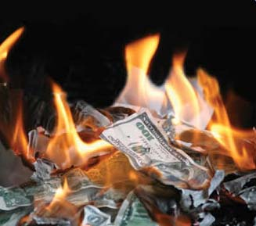
关于奉献的两个问题：
哥林多后书 9:6
奉献多少?
有什么结果?
• 关键原则
• 收益

Slide 68
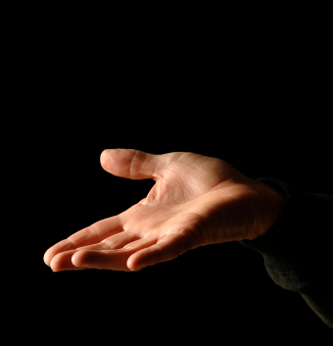
I. 原则：你决定你想要得到多少祝福（哥林多后书 9:6-7上）。

Slide 69
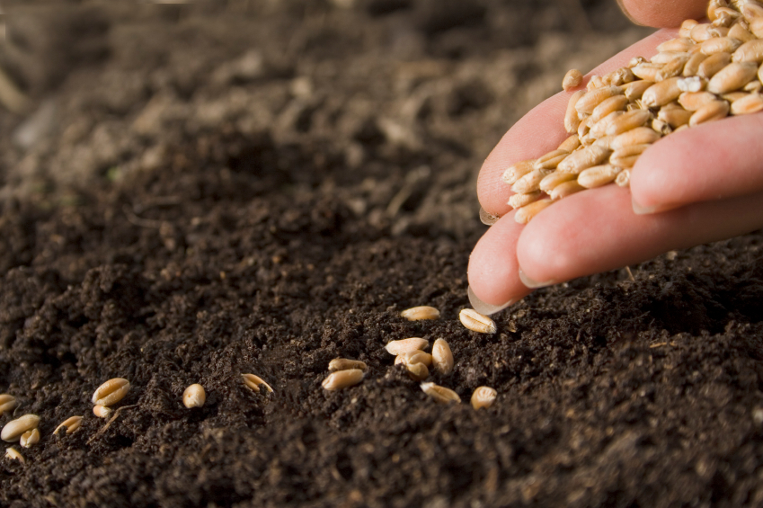
A. 神按照你给予的多少赐福与你（哥林多后书 9:6）。
^{6还有一点：“少种的少收；多种的多收。”}

Slide 70
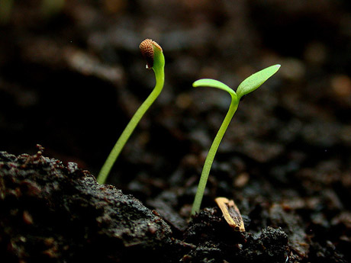
种得少，收获少；
种得多，收获多。
农业法则第1条…

Slide 71
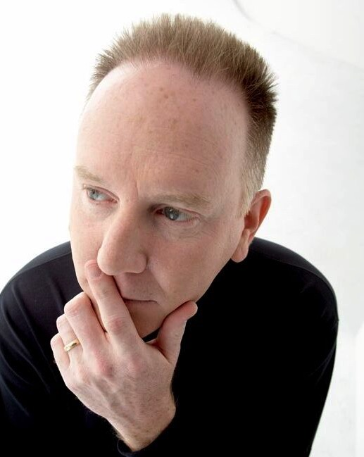

B. 你给予多少是一个个人的决定（林后9:7上）。
^{7 各人要随心所愿，不要为难，}
How much should I give?

Slide 72

II. 原则二：慷慨施予会为你、神和他人带来丰厚的回报
（哥林多后书9:7下-15）。

Slide 73

Give to the Needy
敞开
你的心
接纳饥饿者和无家可归者

Slide 74
Slides on
哥林多后书 10

Slide 75
要向…
你的 领袖
(1–7)
神
(10–13)
有需要的人
(8–9)
…敞开心胸。
哥林多后书主要思想
Notes:
Have a heart towards those who take care of you,
towards those too weak to help you,
and to the One who cares for you the most!

Slide 76
哥林多教会应该通过顺服神的权柄来回应祂的看顾
（哥林多后书 10-13）。

Slide 77
1我－保罗与你们见面的时候是温和的，不在你们那里的时候向你们是勇敢的，如今亲自藉着基督的温柔和慈祥劝你们。 2有人认为我们是凭着血气行事，我认为必须敢于对付这等人；我但求在那里的时候，不必这样勇敢。
(2林后10:1-2).

Slide 78
Slides on
哥林多后书 11

Slide 79
保罗的牺牲……
林后 11:23-28
23他们是基督的用人吗？我说句狂话，我更是。我比他们忍受更多劳苦，坐过更多次监牢，受过无数次的鞭打，常常冒死。 24我被犹太人鞭打五次，每次四十减去一下； 25被棍打了三次，被石头打了一次，遭海难三次，一昼一夜在深海里挣扎。

Slide 80
保罗的牺牲……
林后 11:23-28
26我又屡次行远路，遭江河的危险，盗贼的危险，同族人的危险，外族人的危险，城里的危险，旷野的危险，海中的危险，假弟兄的危险。 27我劳碌困苦，常常失眠，又饥又渴，忍饥耐寒，赤身露体。 28除了这些外表的事以外，我还有为众教会操心的事天天压在我身上。

Slide 81
Slides on
哥林多后书 12

Slide 82

1虽然自夸无益，我还是不得不夸。我现在要提到主的异象和启示。 2我认识一个在基督里的人，他在十四年前被提到第三层天上去；或在身内，我不知道，或在身外，我也不知道，只有上帝知道。 3我认识的这样的一个人—或在身内，或在身外，我都不知道，只有上帝知道— 4他被提到乐园里，听见隐秘的言语，是人不可说的。
(林后 12:1-4 NLT).

Slide 83

刺加在肉体上
林后 12:7

Slide 84

刺加在肉体上
刺的意思
这些“刺”代表什么呢？
i. 属灵的骚扰
ii. 逼迫
iii. 身体病痛
从保罗身上学到的功课

Slide 85
Slides on
哥林多后书 13

Slide 86

13愿主耶稣基督的恩惠、上帝的慈爱、圣灵的感动常与你们众人同在！
(林后 13:13)

Slide 87

你是否以敞开的双手和心灵将你的生命献给神？
Notes:
Juan Carlos Ortiz pictures this as signing a contract. Do you trust the Lord? Imagine God placing before you a piece of paper. He says, “Please sign at the bottom.” You say, “OK, Lord, what is this?” “It is my plan for your life,” God responds. “Wow, how fantastic!” you reply and then look at the paper. “But, Lord,” you observe, “This paper is completely blank. There isn’t a word on it!” “Yes,” he says, “But don’t you trust me?”
Would you sign such a contract?
胡安·卡洛斯·奥尔蒂斯将这种情况比喻为签署合同。你信任主吗？想象上帝在你面前放了一张纸。他说：“请在底部签名。”你问：“好的，主啊，这是什么？”上帝回答：“这是我为你生命制定的计划。”“哇，太棒了！”你回答，然后看着那张纸。“但是，主啊，”你注意到，“这张纸完全是空白的。上面一个字也没有！”“是的，”他说，“但你不信任我吗？”
你会签署这样的合同吗？

Slide 88
你怎么能够对
神对你的心意
反应灵敏?
哥林多后书
Notes:
What ways can we open our heart to God’s initiative to us?
我们可以通过哪些方式向神对我们的主动关怀敞开心扉？

Slide 89
要向…
你的 领袖
(1–7)
神
(10–13)
有需要的人
(8–9)
…敞开心胸。
哥林多后书主要思想
Notes:
Have a heart towards those who take care of you,
towards those too weak to help you,
and to the One who cares for you the most!
对那些照顾你的人怀有感恩之心，
对那些无力帮助你的人怀有怜悯之心，
更要对那位最关心你的神怀有敬爱之心！

Slide 90
要向…
你的 领袖
(1–7)
神
(10–13)
有需要的人
(8–9)
…敞开心胸。
哥林多后书
Notes:
Have a heart towards those who take care of you,
towards those too weak to help you,
and to the One who cares for you the most!
对那些照顾你的人怀有感恩之心，
对那些无力帮助你的人怀有怜悯之心，
更要对那位最关心你的神怀有敬爱之心！

Slide 91

我能这样做来向神敞开心胸…
哥林多后书的应用
Notes:
Complete this sentence

Slide 92
Black

Slide 93
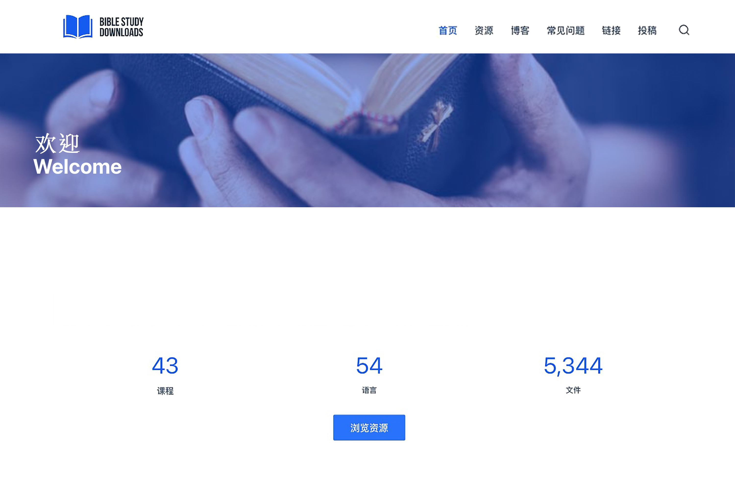
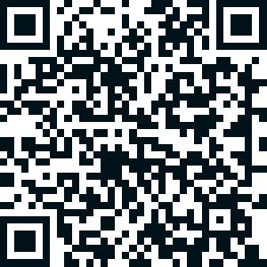
圣经阐释 • BibleStudyDownloads.org
免费获得该讲解!
圣经学习下载
你需要更好地了解圣经吗？谁不需要呢？BibleStudyDownloads （圣经学习下载）为神学生和教师们提供了从 创世纪 到 启示录的 30万份 可编辑的免费PowerPoint和Word文件。
本网站的大部分资料由Dr. Rick Griffith 博士设计，他从1991年到2021年在新加坡神学院教授圣经、神学和讲道学，现在是约旦福音神学院的圣经释经教授。
圣经学习下载
Notes:
BE Bible Exposition—Chinese

